Slide 1
2 POWER- ADOLECA. 2017
Escenarios políticos y económicos. Su impacto sobre la salud de los adolescentes y jóvenes
Prof. Cándido Roldan. Argentina
Correo: candidoroldan36@gmail.com
CIENFUEGOS. CUBA. 2017
Pediatra. Master Internacional en Drogadependencia. Univ. Del Salvador. Argentina. Univ. De Deusto. España
Ex Director de Posgrado. Medicina Social y Comunitaria. Facultad de Medicina. Instituto Universitario de Ciencias de la Salud
Ex Presidente de la Sociedad Argentina de Salud Integral del Adolescente

Slide 2
FUNDAMENTO
*Programa de prevención de la violencia estudiantil en la ciudad de Buenos Aires. 1986 1996
*Programa de prevención y asistencia a las adicciones. Programa 10.000 líderes para el cambio. 1992-2000
*CASA DE LA JUVENTUD. Programa de desarrollo juvenil. 2000-2005
*“Posgrado en Salud Social y Comunitaria” 2005-2010

Slide 3
ESTA EXPERIENCIA ME PLANTEO INTERROGANTES Y CURIOSIDADES, REQUICITOS BASICOS DEL PENSAMIENTO CIENTIFICO
* Interrogantes
la situación que viven las poblaciones pobres es un producto de sus elecciones de vida?
Es realmente una elección?
Que otra situación o situaciones se dan?
Cuando hablamos de salud, de que hablamos?
Nuestro rol, es restablecer la salud ante la aparición de la enfermedad o tiene un significado mas amplio.
Curiosidad
Muchos escuchamos y leemos acerca de la importancia de los determinantes económico
político, sociales ,ambientales, culturales
Como se generan y quienes lo generan
Cual es la importancia de analizar y reflexionar para los trabajadores de la salud
SOBRE TODO ESTO LOS INVITO A PENSAR Y AYUDARME A RESCATAR EL CONOCIMIENTO COMO FUENTE DE VERDAD Y DESDE AHÍ AMPLIAR NUESTRAS AREAS DE INTERVENCION- REFLEXION. A ESTA EXPERIENCIA DESARROLLADA DURANTE TRES DECADAS,
ASOCIE A ESTA VIVENCIA UNA INVESTIGACION BIBLIOGRAFIA

Slide 4
De estos trabajos me surgió una preocupación, al haber contactado y vivenciado la compleja situación que viven los jóvenes y sus familias en sus comunidades. Especialmente en contextos de pobreza e indigencia
Son jóvenes que no consultan al sistema de salud.
Se plantea la necesidad de ampliar las áreas de intervención, si decimos estar comprometidos con la salud de los adolescentes y jóvenes.

Slide 5
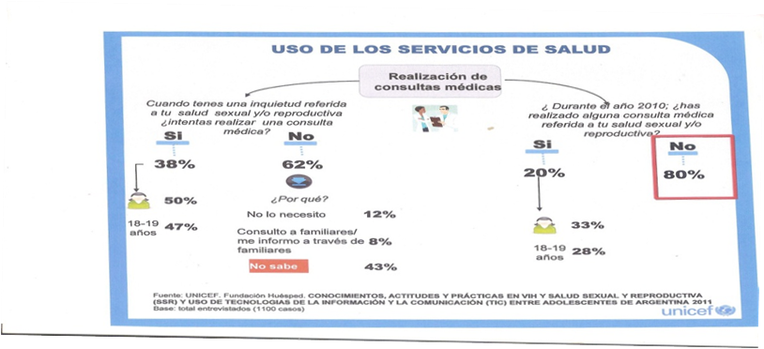

Slide 6
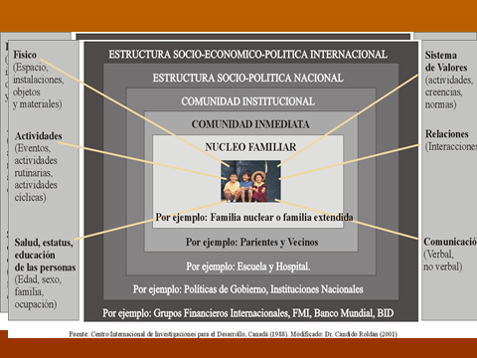

Slide 7
Entender los escenarios políticos, nos permitirá conocer un poco más los interese que se juegan y cómo impacta en el campo de la salud, que es nuestro área de trabajo , reflexionar sobre nuestro rol, actualizar nuestros conocimientos y poder elaborar estrategias en nuestro accionar, docente, preventivo y asistencial.
Estaremos de acuerdo que el escenario con el cual convivimos esta dado por LA GLOBALIZACION
Que variables integran y se desarrollan dentro de estos escenarios
en las políticas públicas, económicas, sociales culturales, etc.

Slide 8
Rasgos fundamentales de la globalización neoliberal
La globalización también se presenta como una ideología basada en tres grandes principios:
1) El fundamentalismo del mercado, 2) El desmantelamiento de los estados nacionales, 3) La homogenización de las culturas y costumbres,,
En esa perspectiva, en el mundo globalizado, la ideología neoliberal promueve diversos tipos de acciones para lograr sus intereses:

Slide 9
Es importante que esta presentación, no sea una mirada personal, sino que
conozcamos las opiniones de autoridades indiscutidas de nivel mundial,
QUE RESPALDEN ESTE ENFOQUE
Hannah Arendt . Filosofa, política, la mas importante del siglo XX, expreso: “Vivimos inmersos en sistemas sociales ocultos que con frecuencia no detectamos. Un sistema social oculto es una red de significados aparente no detectados pero que tienen un estructura férrea. Si se acepta uno de los conceptos o valores que ellos proponen, se han aceptados todos los demás implícitamente””.
“Una de las grandes tareas de la teoría crítica de la inteligencia social es explicar esos sistemas ocultos, que está en el origen inconsciente de muchas de nuestras ocurrencias sociales”

Slide 10
JOSEPH STIGLITZ (PREMIO NOBEL DE ECONOMIA 2001) nos señala:
Nos señala todos los errores que se fueron sucediendo durante su mandato como
vicepresidente sénior* del Banco Mundial, por parte de las instituciones económicas supra-
nacionales, sobre todo por parte del FMI, la institución "hermana" del Banco Mundial, aunque
diferenciada de éste por sus objetivos y sus procedimientos; sobre todo, debido al hecho –
reconocido por Pierre Bourdieu y que Stiglitz subraya- de que, en lugar de comportarse como
estudiosos y entrar en debates serios y contrastados, los intereses políticos de los analistas
económicos del FMI les hace chocar constantemente con la realidad, ya que están demasiado
ocupados en violentarla, para adaptarla a ideas preconcebidas

Slide 11
Quienes son los que impulsan este modelo; los bancos, la industria del petróleo, la industria de las armas. lo medios de comunicación que ejercen el liderazgo y producción de la información, la industria farmacéutica y de tecnología médica. y Universidades privadas como el MIT, Harvard, Chicago elaboradoras de marcos teóricos, de acuerdo a sus ideologías y rol, en este modelo y que además capacita a muchos recursos humanos provenientes de diferentes países.

Slide 12
ZIGMUNT BAUMAN nos aporta “El poder ya no está en manos de la política, ha emigrado a otras instancias libres de todo control democrático. Los derechos económicos están fuera del alcance del Estado; los derechos políticos se han reducido al pensamiento único de los mercados desregulados del neoliberalismo; y los derechos sociales son reemplazados por el deber individual de velar por nosotros mismos. ”
”En pocas palabras analizar el accionar de esta organización nos muestra como su desempeño es propiciar los intereses de los mercados financieros, en lugar de aplicar los recursos a ayudar a los países en dificultades (deuda externa), finalidad para las cuales fueron creados, al finalizar la segunda guerra mundial.

Slide 13
Veamos el resultado del funcionamiento de este sistema en nuestra LATINOAMERICA.
EL ESCENARIO ACTUAL EN NUESTRA REGION. :
Bernardo Kliksberg

Slide 14
*América Latina es la región más desigual de todo el planeta
*Como se mejora esta desigualdad? La respuesta pasa por la salud pública. Este
es el punto central.
*El coeficiente GINI en los últimos 30 años es el que muestra el mayor deterioro, el
mayor de todo el planeta.
*Esto significa que la distancia entre el 10% más rico y el 10% más pobre, por
ejemplo, en España es el 10%, en Brasil es de 60 veces más mientras que en
*Noruega es 6 veces y en Guatemala es 58 veces mas
*África es más pobre que América Latina pero su coeficiente GINI es menor
*El coeficiente GINI mide desigualdad en la distribución de la riqueza
*Lo grave es que en América Latina viene creciendo.**

Slide 16
1-En definitiva, los mercados financieros altamente especulativos, son protagonistas decisivos del proceso Privatizaciones: no sólo en la perspectiva de transferencias de empresas del sector público al privado, sino la conversión de derechos sociales en objetos de mercado. La salud y la educación, tradicionalmente consideradas derechos ciudadanos, pasan a formar parte de los intereses económicos, y en muchos países se integran a los circuitos de acumulación del capital. La privatización de los fondos de pensiones de la seguridad social
2-Con especial impacto sobre la salud de los trabajadores la desregulación del mercado laboral, con su consecuencia de flexibilización y precarización del empleo..
3- Focalización en los Programas Sociales: .
4-La inversión especulativa: operaciones de capital a corto plazo, desvinculadas de la actividad real de producción, comercio e inversión, cuyo objetivo dominante es realizar ganancias especulativas. Se estima que el 95% de las operaciones en los mercados cambiarios, que asciende diariamente a US$1,3 billones, consisten en movimientos especulativos..

Slide 17
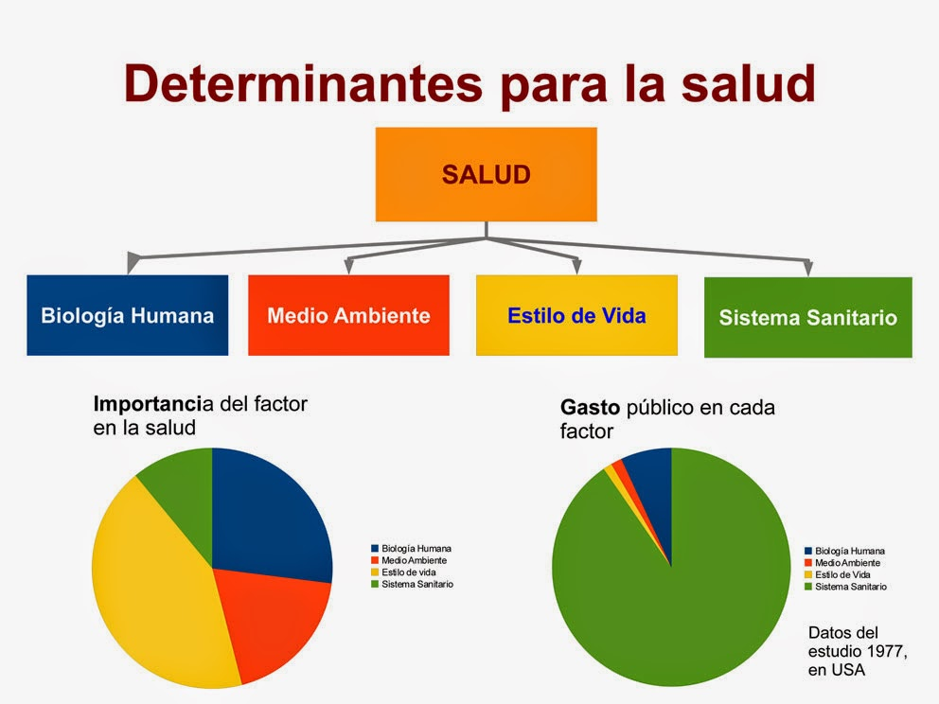

Slide 18
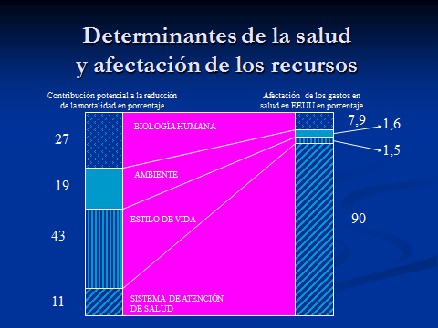

Slide 19
El 11% del presupuesto en salud se destinas a las áreas que provocan el 84% de las muertes, mientras el 89% al área de atención en salud que solo provoca el 11% de las muertes

Slide 20
.
MERCADO Y SALUD
“”Las estadísticas económicas señalan que el mercado de la salud se ha convertido en uno de los más importantes a nivel mundial, con diversos actores claves que conforman lo que se denomina el complejo médico industrial, integrado por los productores de tecnologías e insumos para los servicios de salud; la industria farmacéutica; el sector asegurador y financiero, y los productores directos de servicios en clínicas u hospitales privados.””
Buena parte de los procesos de reforma de salud promovidas por los organismos financieros multilaterales han tratado de introducir mecanismos para la "privatización" de la salud y la seguridad social, a través del desarrollo de administradoras privadas para la administración de fondos de pensiones, de los recursos para la salud provenientes del Estado o particulares a través de cotizaciones, y administradoras de riesgos de trabajo que captan fondos de las empresas y en algunos casos de los trabajadores

Slide 21
Informe 2008 de la Comisión designada por OMS, en el año 2005, sobre los determinantes sociales en salud
A su vez, las condiciones en que la gente vive y muere están determinadas por fuerzas políticas, sociales y económicas.
.
,.
Esa distribución desigual de experiencias perjudiciales para la salud no es, en ningún caso, un fenómeno «natural», sino el resultado de una nefasta combinación de políticas y programas sociales deficientes, arreglos económicos injustos y una mala e intencionada gestión política.
.
.
En 2007, por primera vez, la mayoría de los habitantes del planeta vivía en entornos urbanos. Casi mil millones de éstos viven en barrios precarios (villas, chabolas, favelas)
Cada año, más de 100 millones de personas se ven afectados por las políticas económicas
EN ARGENTINA aumento la población de pobres al 40,8% (16 millones de personas y la población indigente al 32,1% (totalizan 3.6.millones de personas). Tenemos 59,5% de niños y adolescentes integran este grupo. FUENTE. Observatorio de la Deuda Social Argentina. Informe 20010-19. Universidad Católica Argentina

Slide 22
LAS HERRAMIENTAS UTILIZADAS POR LA GLOBALIZACION PARA IMPONER EL MODELO.
Los medios y la Publicidad
Un análisis sobre la propiedad de los medios realizado por Chomsky y Herman (1990) y confirmado más re­cientemente por Carmona (2007), determina que en Estados Unidos, 29 organizaciones son las responsables de la producción de más de la mitad de los más de 25 mil medios de comunicación existentes en el país, y son ellas quienes definen la agenda de contenido y gene­ran las noticias nacionales e internacionales. Las cua­tro principales agencias de noticias (AP, UPI, Reuters y AFP) generan el 80 % de las noticias que circulan en todo el mundo.
Pero resulta que los propietarios de es­tos grandes medios están directamente vinculados con otros rubros de la economía, como la banca, la pro­ducción de armamento, la agroindustria, las compañías petroleras, las compañías automotrices, o la industria farmacéutica. Un ejemplo: General Electric y Wes­tinghouse, empresas inicialmente de manufactura de productos para el hogar, ahora también fabrican arma­mentos, son parte del complejo industrial de la salud y propietarias de grandes medios de comunicación. Fuente:Carlos Feo Acevedo1, Oscar Feo Istúriz. Impacto de los medios de comunicación en la salud pública. Rev. Scielo

Slide 24
Recordemos que en la actualidad la variable FINANCIERA es la elegida por la Globalización en detrimento de la variable productiva
Sus consecuencias:
VARIABLE FINANCIERA
*publicidad, incremento del consumo
*consecuencias a tener presente: obesidad, malnutrición, diabetes, enfermedad metabólica
*Hiperconsumo, bebidas, drogas tecnologías, comida chatarra, autos, motos
*Recortes del sistema político, en salud, educación, fondo de pensiones, desarrollo social, reforma laboral, ajustes fiscales
*aumento de la vulnerabilidad de las poblaciones, aumento de la pobreza y desigualdades
VARIABLE PRODUCTIVA
*cierre de empresas., generación de desempleo y deterioro de la oferta de nuevos empleos
*aumento del tiempo libre, sin ocupación: depresión, suicidios, alcoholismo, adicciones, violencia, homicidios, delitos, embarazos. Abortos, HIV, ITS

Slide 25
DESAFIOS
Desde los equipos de salud, podemos ampliar las áreas de intervención.?
Especialmente hago referencia a los adolescentes y jóvenes de la comunidad que no consultan al sistema de salud.
Si no somos nosotros, quienes??
La respuesta podría ser a través de la trayectoria y liderazgo ganados en estas cuatro décadas, Y atreves de una gestión conjunta entre el Comité de Adolescencia de Alape y Codajic poder acceder a la agenda de reunión de ministros de salud y presidentes, para incluir la situación que viven los jóvenes y la responsabilidad de los Estados. Existe un antecedente que señala este camino, dado por la Ex directora de OPS. La doctora Roses llamó a buscar todas las oportunidades donde se discutan cambios en políticas, en esta oportunidad, para traer el tema de las enfermedades no transmisibles. Esta intervención tuvo un éxito rotundo, incorporada a la agenda de ministros y a las políticas públicas, en todos los países de la región.
Es respetable la posición de aquellos que desean exclusivamente dar respuesta a los adolescentes y jóvenes que consultan al sistema de salud.
Como ciudadanos debemos reclamar la necesidad de un pacto social; movilidad de las sociedad civil; responsabilidad social de las empresas privadas; trabajo de apoyo de los medios de comunicación, de las principales instituciones de la sociedad; obligando a tener políticas públicas que generen equidad
MUCHAS GRACIAS

Slide 26


